Slide 1
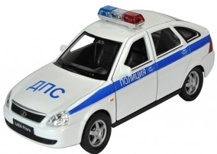
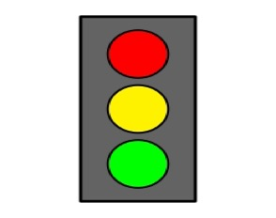
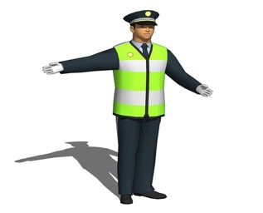
О профилактике детского дорожно-транспортного травматизма
УГИБДД ГУ МВД России по Самарской области 07.09.2022

Slide 2
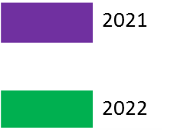
Сравнительный анализ количества дорожно-транспортных происшествий с участием несовершеннолетних за 8 месяцев 2022 и 2021 годов
270
259
9
10
303
280
(-5%) (+11%) (-9%)

Slide 3
Сравнительный анализ количества дорожно-транспортных происшествий за 8 месяцев (2022 и 2021 г.)
Рост числа ДТП
г.о.Самара (на 3%, с 87 до 90 ДТП)
г.о.Отрадный (на 500%, с 0 до 5 ДТП)
г.о.Сызрань (на 230%, с 6 до 20 ДТП)
г.о.Жигулевск (на 100%, с 3 до 6 ДТП)
Чапаевск (на 200%, с 3 до 9 ДТП)
м.р.Безенчукский район (на 25%, с 4 до 5 ДТП)
м.р.Богльшеглушицкий (на 100%, с 1 до 2 ДТП)
Камышлинский (на 200%, с 0 до 2 ДТП)
Нефтегорский (на 100%, с 1 до 2 ДТП)
Пестравский (на 300%, с 0 до 3 ДТП)
Приволжский (на 100%, с 0 до 1 ДТП)

Slide 4
Сравнительный анализ количества дорожно-транспортных происшествий за 8 месяцев 2022 и 2021 годов
Снижение числа ДТП
г.о.Октябрьск (на 200%, с 4 до 2 ДТП);
м.р.Кинель-Черкасский (на 25%, с 4 до 3 ДТП);
м.р.Красноярский (на 45%, с 9 до 5 ДТП);
г.о.Тольятти (на 82%, с 68 до 56 ДТП);
м.р.Алексеевский (на 100%, с 1 до 0);
м.р.Богатовский (на 200%, с 3 до 1);
м.р.Большечерниговский (на 100%, с 1 до 0);
м.р.Волжский (на 23%, с 18 до 14 ДТП);
м.р.Елховский (на 200%, с 2 до 0 ДТП);
г.о.Новокуйбышевск (на 25%, с 4 до 3 ДТП);
м.р.Кинельский (на 17%, с 6 до 5 ДТП);
м.р.Клявлинский (на 100%, с 1 до 0 ДТП);
м.р.Похвистневский (на 36%, с 3 до 2)
м.р.Ставропольский (на 49%, с 21 до 13 ДТП);
м.р.Сергиевский (на 56%, с 9 до 4);
М.р.Хворостянский (на 200%, с 2 до 0)

Slide 5
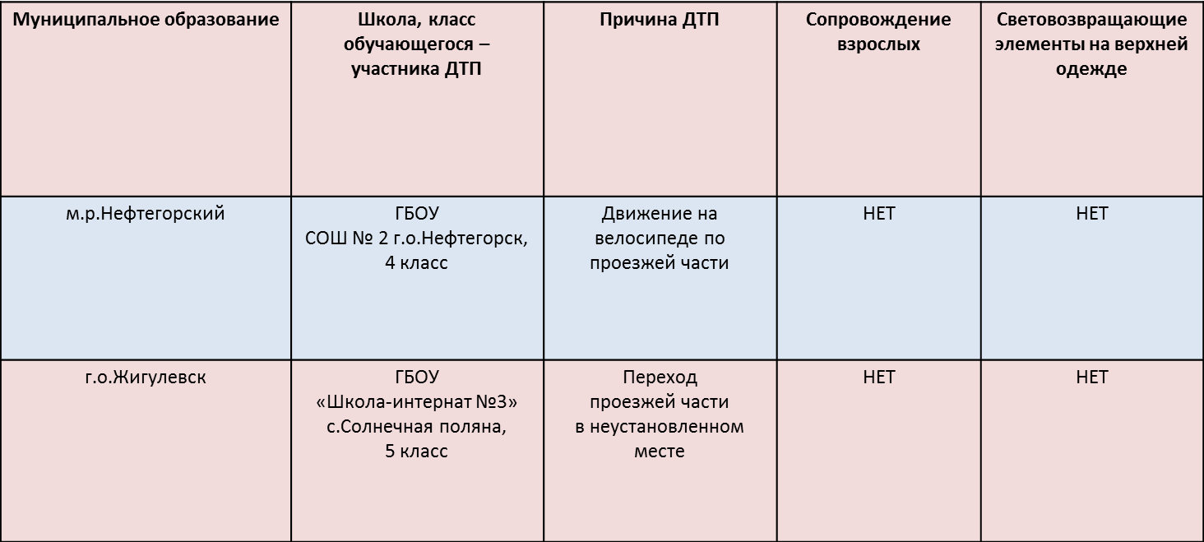
Примеры ДТП по неосторожности самих обучающихся

Slide 6
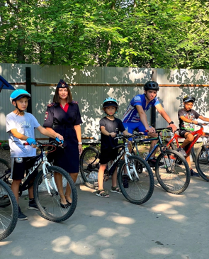
Региональное широкомасштабное мероприятие «Дорога в школу»
15.08.2022-15.09.2022
- у каждой школы дежурит сотрудник ГИБДД;
- сотрудники ГИБДД посещают ОО с беседами о правилах дорожного
движения, проводят викторины и конкурсы по пропаганде ПДД;
- организуют акцию «Мы гуляем во дворе – вспоминаем ПДД»;
-проходят акции «Родительский патруль»

Slide 7
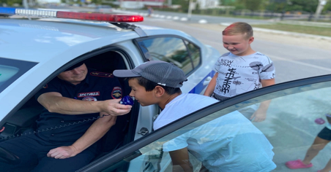
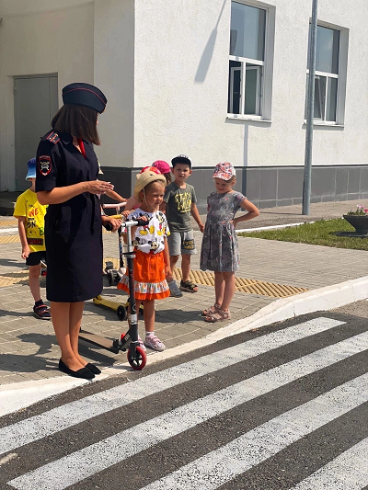
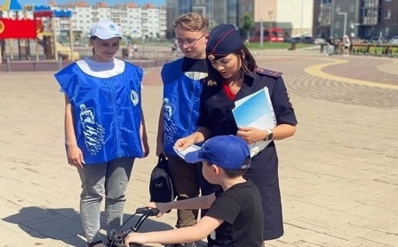
Задачи для классных руководителей
помочь детям вспомнить основные правила дорожного движения;
изучить с детьми безопасный маршрут «дом-школа-дом».

Slide 8
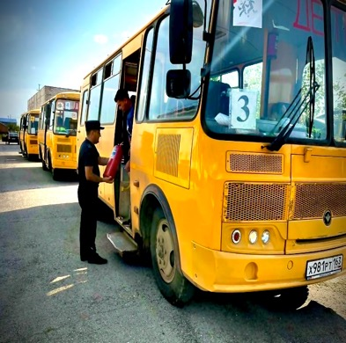
Нарушения при перевозках детей автобусами:
- перевозка без уведомления Госавтоинспекции,
- отсутствие тахографов,
- отсутствие специальных опознавательных знаков
К административной ответственности привлечены:
29 водителей,
11 должностных лиц;
3 юридических лица

Slide 9
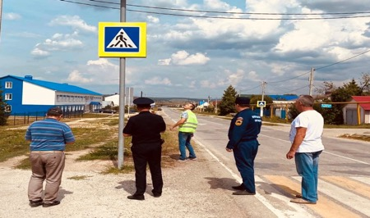
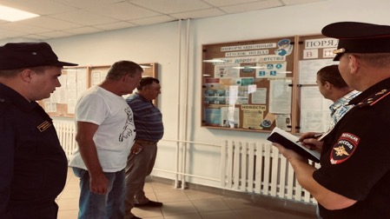
Обследования улично-дорожной сети у образовательных организаций в преддверии нового учебного года
Недостатки по итогам обследования:
- нарушение в установке и (или) эксплуатации
дорожных знаков на пешеходных переходах;
- отсутствие дублирующих дорожных знаков над проезжей частью на многополосных дорогах;
- отсутствие пешеходных ограждений;
- отсутствие искусственных неровностей;
- отсутствие освещения;
- отсутствие тротуаров;
- отсутствие горизонтальной дорожной разметки;
- отсутствие светофоров

Slide 10
Задачи ТУ и ДО на 2022-2023 учебный год по профилактике детского дорожно-транспортного травматизма:
1.Своевременно обновлять информацию на стендах по профилактике детского дорожно-транспортного травматизма;
2.Проводить «пятиминутки безопасности», в ходе которых напоминать о необходимости:
- соблюдения ПДД,
- наличия световозвращающих элементов на одежде,
- учитывать особенности дорожно-транспортной сети и «дорожные ловушки»;
3.Организовать освещение (с приглашением сотрудников госавтоинспекции) на родительских собраниях тем профилактики ДТП;
4.Продолжить практику деятельности активных групп «Родительский патруль»;
5.Обеспечить организацию школьных перевозок в строгом соответствии с Правилами перевозки организованных групп детей автобусами (постановление Правительства Самарской области от 23.06.2010 № 282)
____________________________________________________________________

